Slide 1
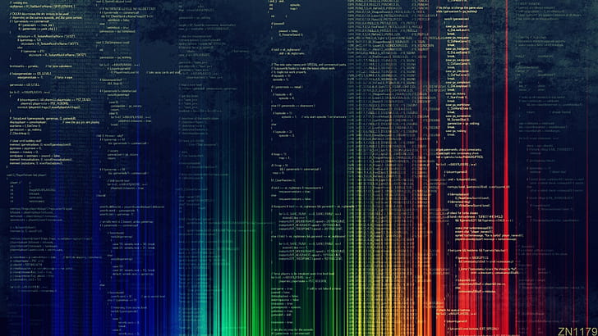
VARIÁVEIS

Slide 2



RELEMBRANDO
O que é um evento?
É um gatilho que faz algo acontecer
Ex.: ....

Slide 3
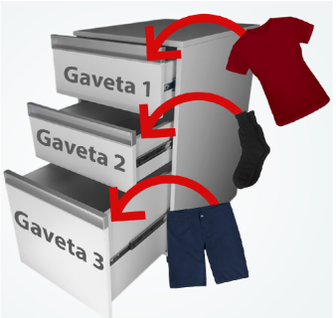
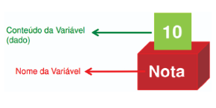
VARIÁVEL
É um espaço reservado para armazenar valores ou informações.

Slide 4
Bora programar!!!

Slide 5
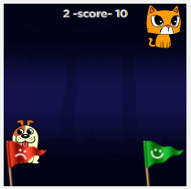

Exemplo 1
Regras: O primeiro a pegar 10 bandeiras vence.
Trabalhar apenas com o conteúdo da variável (aumentar dog_speed = 4)

Slide 6


Ativ. Aluno 1
(seguir ordem do code.org - ex3)
Observações:
Não tem como mudar NADA no código
Resolução do problema:
Ir para esquerda e depois para cima
https://studio.code.org/s/course4/lessons/7/levels/3

Slide 7
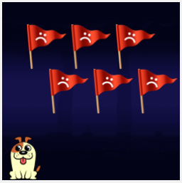
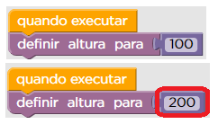
Atividade 4
(seguir ordem do code.org)
Modificar apenas o conteúdo da variável

Slide 8


Atividade
(seguir ordem do code.org)
Incluir placar para registrar a pontuação

Slide 9
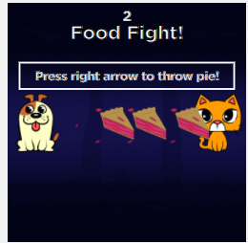
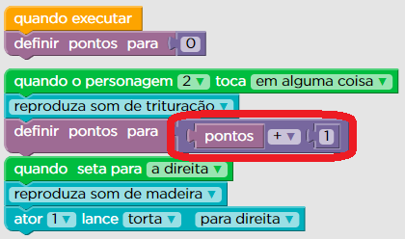
Atividade 6
(seguir ordem do code.org)
Adicionar 1 a variável utilizando codificação
É preciso “pegar” o conteúdo da variável para adicionar ou reduzir seu valor.

Slide 10
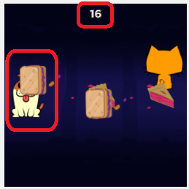
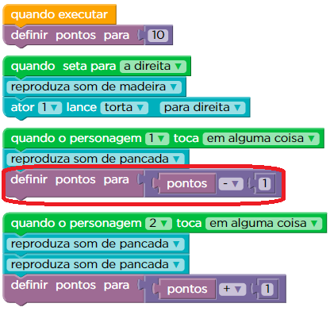
Atividade 7
(seguir ordem do code.org)
Adicionar condição para perder pontos

Slide 11
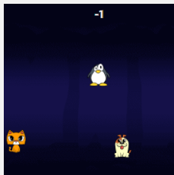
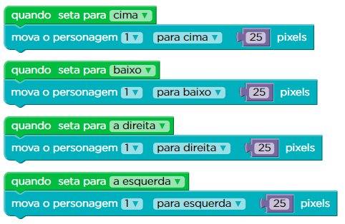
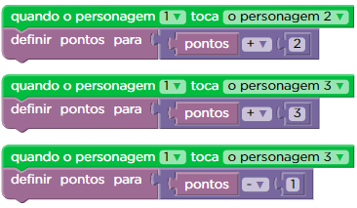
Ativ. Aluno 6
Desafio: Programar eventos para trabalhar com a pontuação do placar
Eventos
Condições e Variáveis
https://studio.code.org/s/course4/lessons/19/levels/1

Slide 12
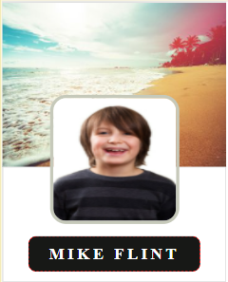
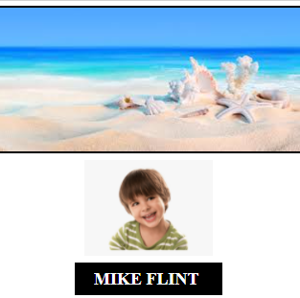
APP MEU PERFIL
C:\Users\letic\Google Drive\Material_Cursos\BYJUs\Aulas_ADV\App_Meu_Perfil
THUNKABLE
MIT
Link PPT
Link PPT

Slide 13
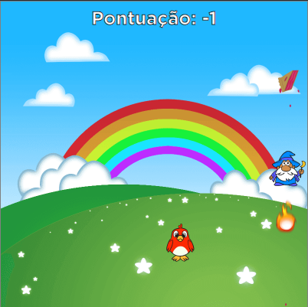
PROJETO C6
Objetivo: Ajudar o pássaro a pegar as tortas e ganhar pontos
História
Um pássaro fominha estava voando quando se deparou com um enorme campo verde, cheio de comida espalhada.
Ele desceu para pegar uma torta ... Mas ai !!
Era uma armadilha! Um mago começou a atirar bolas de fogo...
Este pássaro agora precisa de sua ajuda. Você tem que salvar o pássaro e coletar o máximo de tortas possível. Mas tenha cuidado, não toque na bola de fogo!
Link projeto:
Link
Meu projeto:
Link

Slide 14
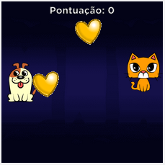
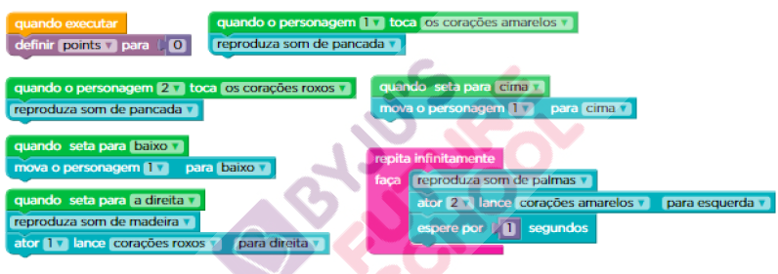
Atividade 8 – ADICIONAL
(Ordem do code.org)
Anotação
https://studio.code.org/s/course4/lessons/7/levels/8

